Slide 1
HTML y CSS

Slide 2
SI vemos una página web como una casa
HTML es la estructura:
Donde estará la cocina, la sala, el dormitorio
CSS el diseño
El color de las paredes, las cortinas, alfombras, etc
JS los componentes que permiten interacción
El control de la tele
La puerta del garaje automática

Slide 3
Estructura html

Slide 4
Developer tools
Chrome ofrece la mejor consola para desarrolladores web.
Como funciona?
Elementos
Styles
Podemos modificar en tiempo real un sitio web.

Slide 5
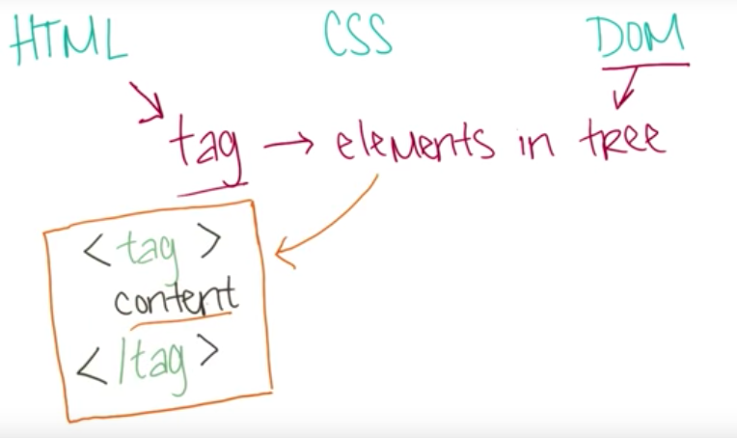
DOM
HTML (Hypertext Markup Language)
Tag de apertura y cierre
DOM (Document Object Model)
Cada tag puede tener sus atributos
CSS (Cascade Style Sheet) reglas de estilos

Slide 6
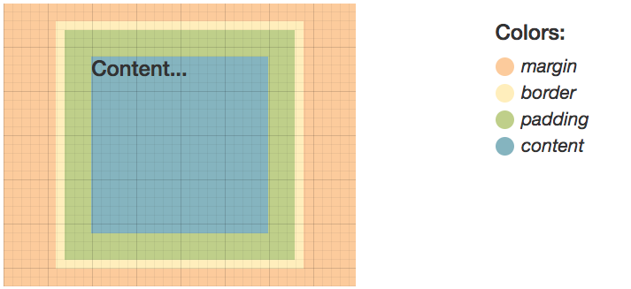
El modelo de Cajas
http://assignments.udacity-extras.appspot.com/courses/html-css/samples/box-model.html

Slide 7

Ejercicio

Slide 8
Selectores CSS
https://css-tricks.com/how-css-selectors-work/
ID (#id)
Class (.class)
Tag (h1)
Atributo ([data-modal=”open”])
Posición (:nth-child(2))
Pseudo selectores (:empty, :hover, :link, :visited, :active, :focus, :target, :enabled, :disabled, :checked) https://css-tricks.com/pseudo-class-selectors/

Slide 9
Pseudo elementos
https://css-tricks.com/pseudo-element-roundup/
:after
:before

Slide 10
Referencia CSS
Lo importante no es aprenderse todas las reglas CSS existentes, si no saber que es posible hacer y que no.
Para eso existe las referencias o manuales.
https://developer.mozilla.org/en-US/docs/Web/CSS/Reference

Slide 11
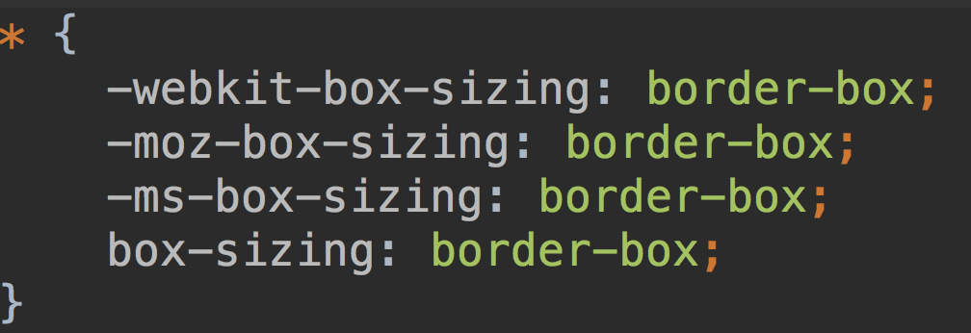
Reglas específicas de cada navegador

Slide 12
Posición
float: left;
display: flex;

Slide 13
Atributo alt para imágenes
<img src="img.jpg">
<img src="img.jpg" alt=”Imagen">

Slide 14
Recomendación para empezar con una página web
Ver los contenedores más obvios en el diseño
Ver los patrones repetidos en el estilo y los elementos
Escribir el HTML que represente la estructura de cajas que se obtuvo
Aplicar los estilos (desde el más grande hasta llegar a los detalles)
Arreglar lo que se necesite

Slide 15
Validar HTML y CSS
HTML http://validator.w3.org/#validate_by_input
CSS http://jigsaw.w3.org/css-validator/#validate_by_input

